Slide 1


Slide 2


Slide 3

terraform 的每个资源块除了它所支持的特定参数外, 也有一种被称为 Meta-Argument 元参数的参数, 所谓元参数是指这种参数能够应用到任意的资源块中, 从而最终达到更改资源原有行为的目的, 事实上 provisioner 和 connection 就是元参数, 本节使用 count 和 for_each 这两个元参数实现循环效果。

Slide 4

默认情况下, terraform 的资源块只允许创建一个基础设施资源对象, 通过使用 count 元参数能够让 terraform 一次性创建多个基础设施资源对象, 对于创建服务器集群的应用场景, 在count 原参数的帮助下就方便很多。

Slide 5
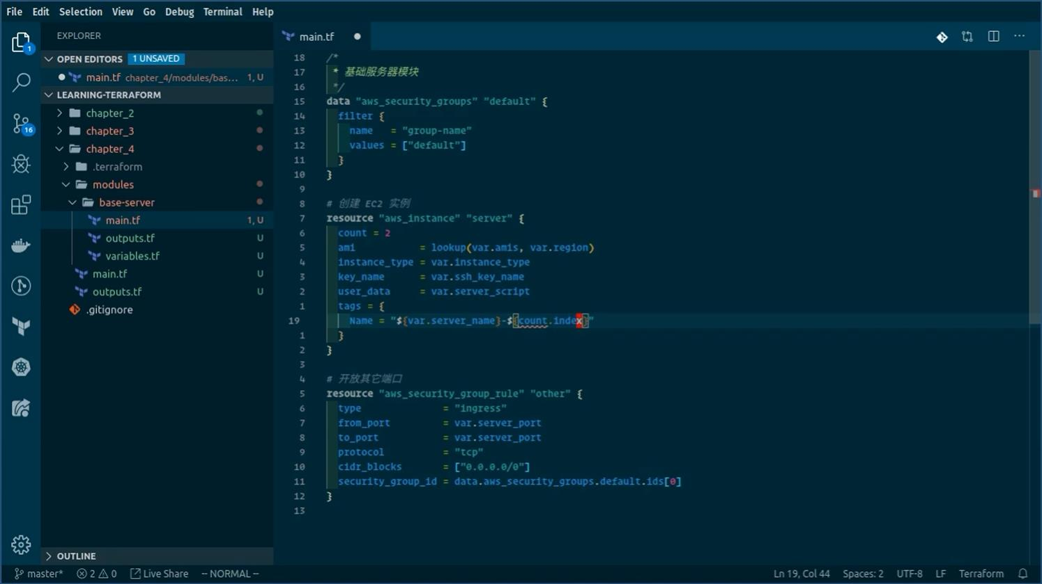

Slide 6
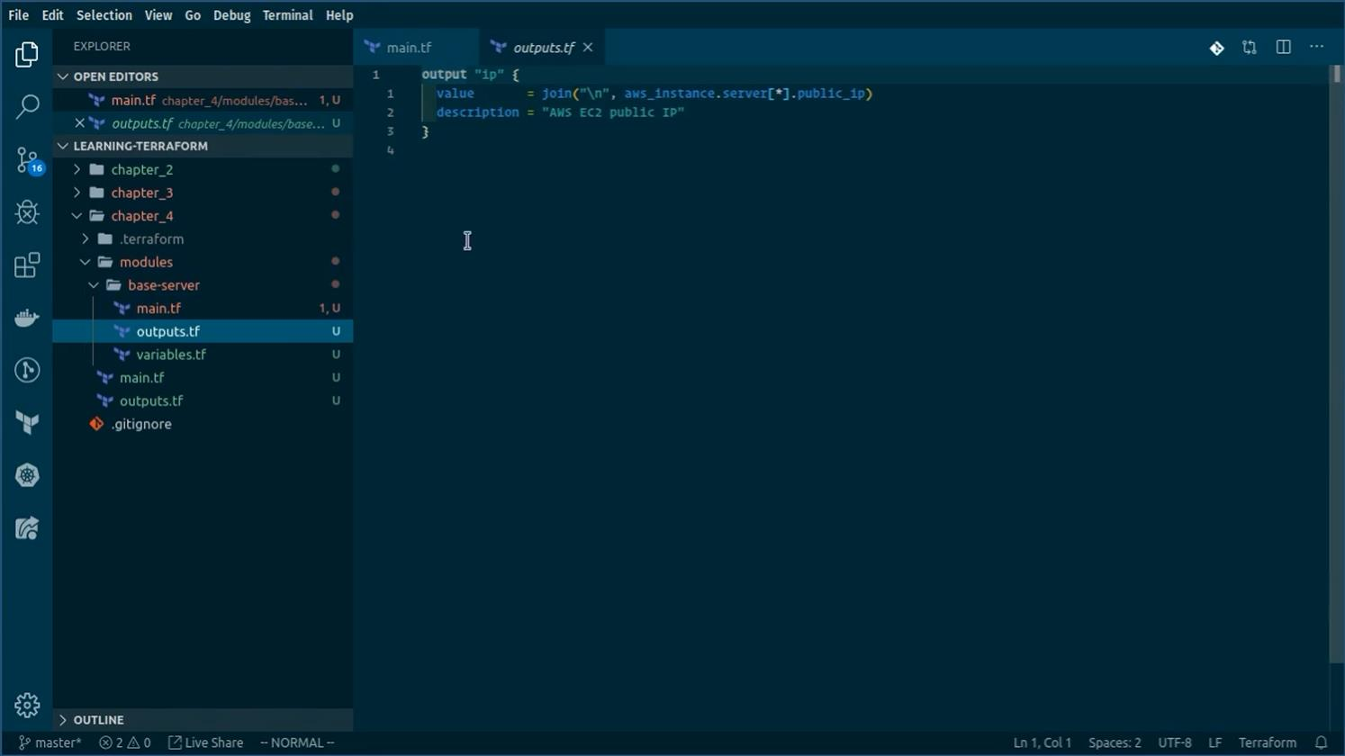

Slide 7
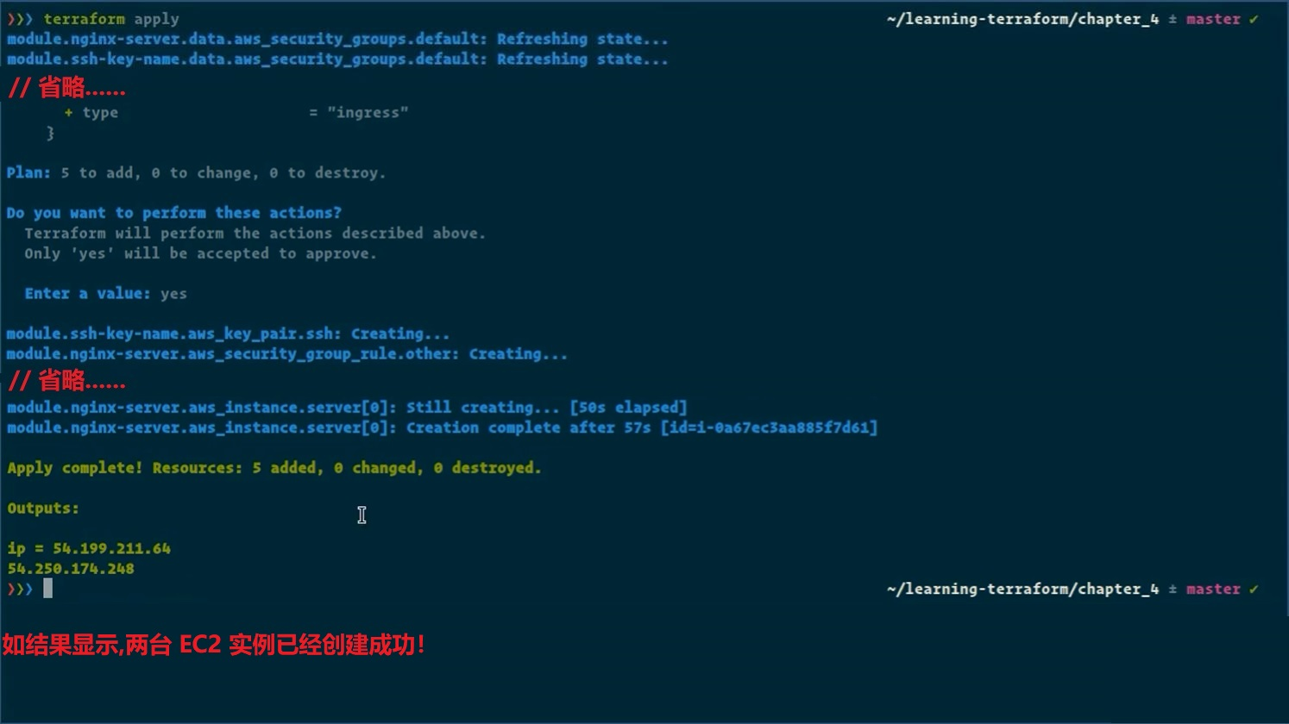

Slide 8

在 terraform 的 HCL 配置语言中, 另外一个能够实现循环效果的元参数是 for_each, 与 count 不同的是, for_each 元参数只支持 map 和 set 这两种类型。

Slide 9
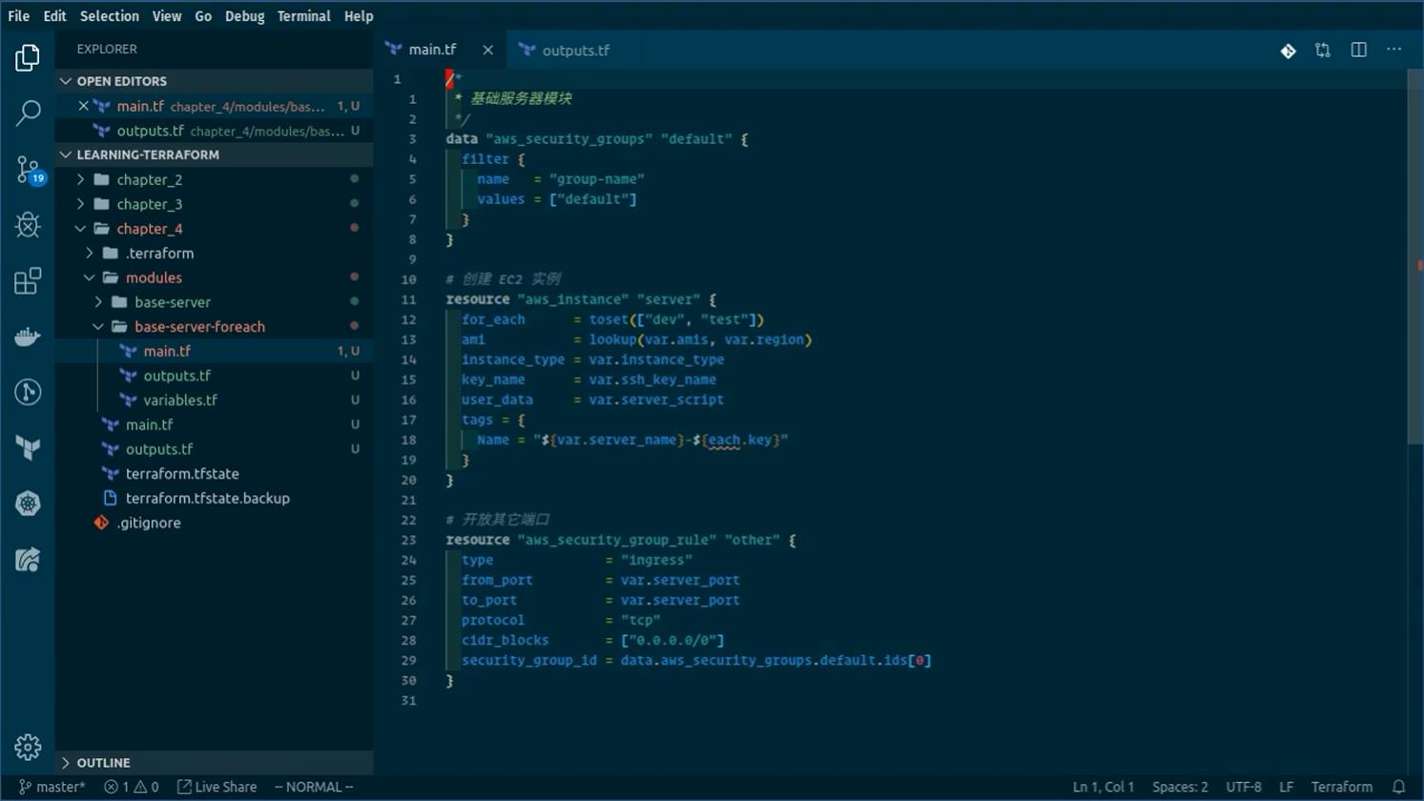
因为 terraform 的 HCL 配置语言并没有字面量的集合表示法, 所以利用 toset 函数将列表转换为集合类型, for_each 元参数一旦被设置,便能使用它的 each 对象。
在此将 each.key 作为 ec2 实例的后缀,each 还有个对象是 each.value , 不过在使用集合的情况下和 each.key 效果一样。

Slide 10
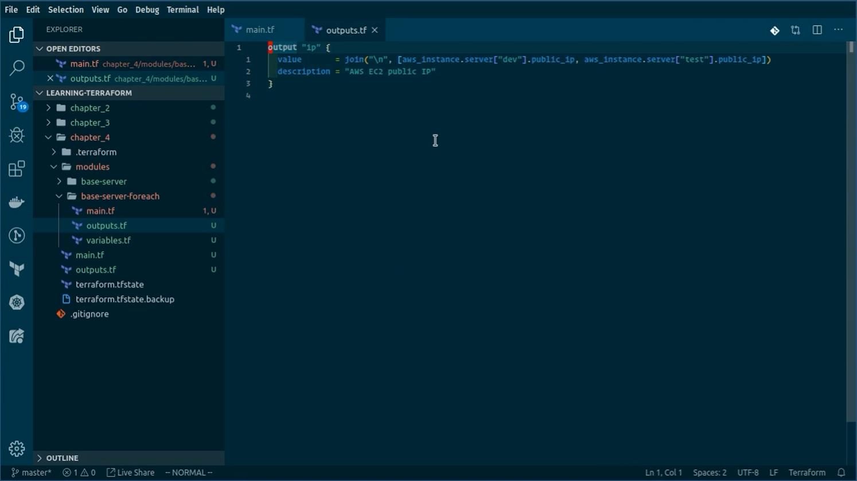

Slide 11
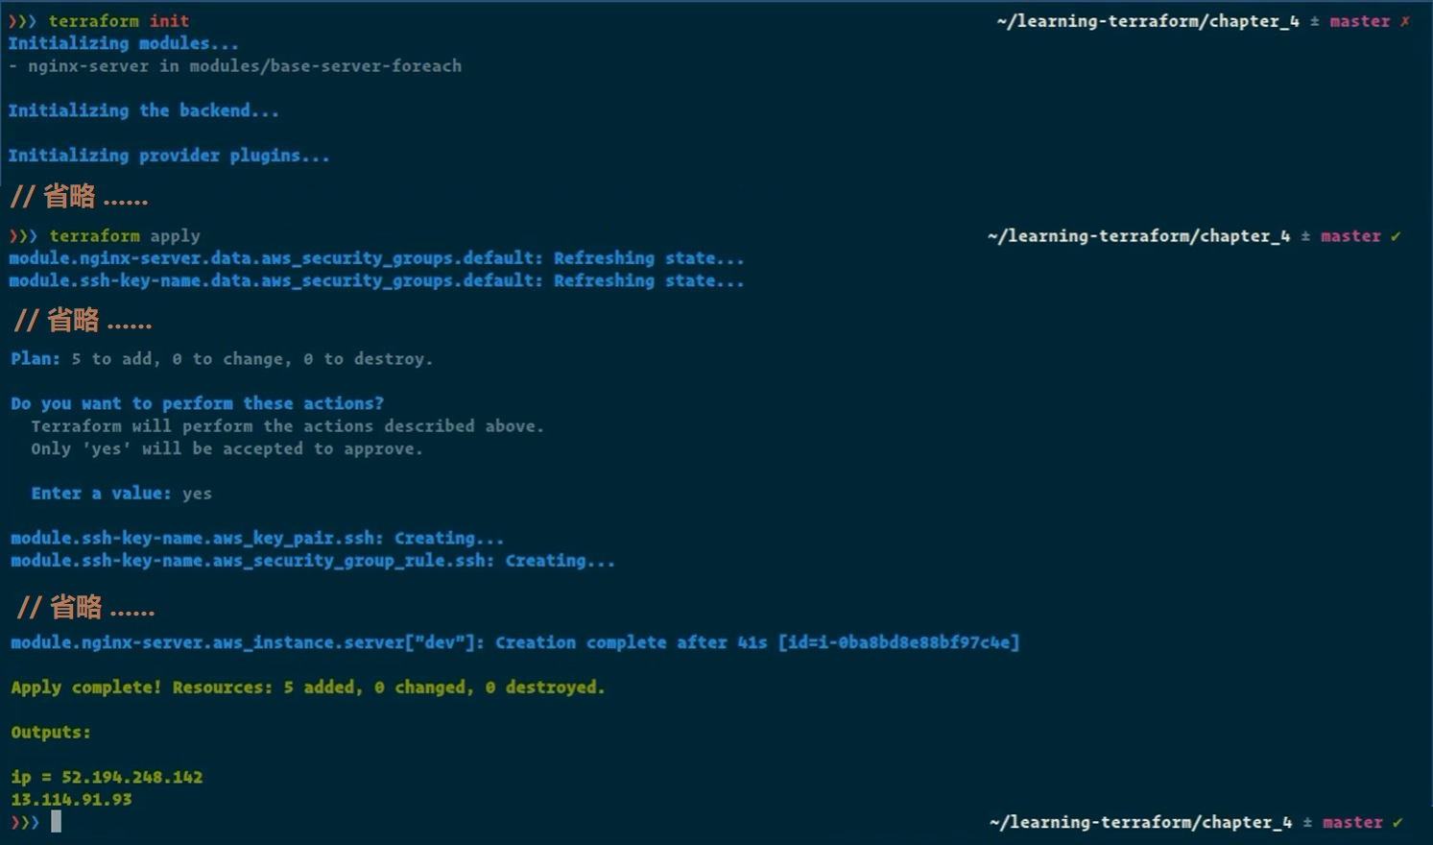
输出结果可以发现 terraform 成功创建了 dev 和 test 两台实例。

